Slide 1
33- мавзу Газ редуктрларини тузилиши ва ишлашини ўрганиш.
Режа:
1. Юқори босимли газ редукторининг тузилиши
2. Газ редуктрларини уланиши

Slide 2
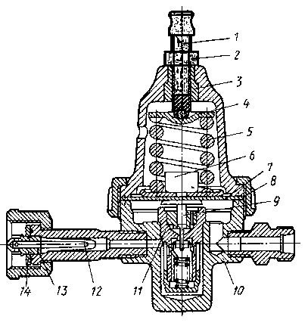
3.32-rasm. Yuqori bosimli gaz reduktori:
1-rostlash vinti, 2-kontrgayka, 3-vtulka, 4-prujina tarelkasi, 5-prujina, 6-saqlash klapani, 7-membrana, 8-tashlama gayka, 9-redukstion klapan, 10-reduktor korpusi, 11-klapan korpusi, 12-filtr, 13-vint, 14-shayba

Slide 3
Yuqori bosimli gaz reduktori
Yuqori bosimli reduktor gazning bosimini reduktordan chi-kishda 1,2 MPa bo’lishini ta’minlashi kerak. Rostlash ishlarini bajarishda (3.32-rasm) bosimni ko’paytirish uchun vint(1) soat strelkasi bo’yicha aylantiriladi.
Past bosimli reduktor filtrining to’rini tozalash uchun krestovinadagi magistral ventil berkitiladi, gazni ishlatib bo’lib, o’t oldirish tizimi uchiriladi, filtrlovchi elementni bo’shatib chiqariladi, to’rni echib olinadi va uni benzin, asteton yoki boshqa erituvchida yuviladi, so’ng siqilgan havo bilan purkaladi.
Reduktorni avtomobilda rostlash mumkin, buning uchun qisqa chiqarish quvurining teshigiga (3.33-rasm), pezometrni (2) ulaydigan trubkasi bo’lgan tiqin(4) o’rnatiladi. Tagqopqoqning qisqa quvurini pezometrga (1) shlang yordamida, oldindan tayyorlangan uchlik (5) orqali ulanadi. Trubkalar (6 va 8) orqali vakuumli nasos yordamida reduktorni yuksizlantirish qurilmasidagi bo’shliqda siyraklanish hosil qilinadi. Birinchi bosqich bo’shlig’ini kirish joyiga filtr shtusteriga ulangan shlang (15) orqali, kompressorda 0,22-0,6 MPa bosimgacha siqilgan havo uzatiladi. Birinchi bosqich bo’shlig’idagi gaz bosimi 0,18-0,20 MPa bo’lishi lozim. U gayka (1) bilan rostlanadi (qotirilgan holatda bosim ko’payadi) va manometr (10) orqali nazorat qilinadi. Rostlashdan so’ng kontrgayka 13 qotirib ko’yiladi.So’ngra ikkinchi bosqich klapanining ochilishi rostlanadi. Bu­ning uchun qopqoq (3) echib olinadi, kontrgayka bo’shatiladi va rostlash vintini, ikkinchi bosqich klapanidan havo chiqishi boshlanguncha bo’shatiladi.
Rostlash vintini 1/8 -1/4 marta aylantirib qotiriladi, klapan orqali chiqayotgan havoni to’xtashini eshitish orqali aniqlab, so’ng kontrgayka qotirib qo’yiladi. 6 va 8 trubkalar orqali yuksizlantirish qurilmasi bo’shligida siyraklanish hosil qilinadi va uning miqdori pezometrga(1) qarab 0,7-0,8 kPa chegaragacha keltiriladi. Bunda ikkinchi bosqich klapani ochilishi kerak. Uni rostlangandan so’ng ikkinchi bosqich bo’shlig’ida, pezometr (2) bo’yicha, nippelni (18) aylantirish bilan atmosfera bosimi-dan 0,05-0,07 kPa ga ortiq bo’lgan bosim hosil qilinadi, bu paytda yuksizlantirish qurilmasida avvalgi siyrakla­nish mavjud bo’ladi. So’ng kontrgayka(17) qotiriladi va sterjenning(19) yo’li tekshiriladi. Agar sterjenning yo’li ikkinchi bosqich klapani ochilganda 5 mm. dan kam bo’lsa, reduktorni echib nosozlikni bartaraf etish lozim.

Slide 4
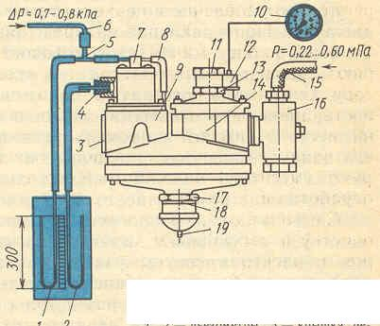
3. 33-rasm. Past bosimli reduktorni rostlash:
1,2-pezometrlar, 3-reduktor qopqog’i, 4-trubkali tiqin, 5-uchlik, 6, 8, 15-trubkalar, 7-ekonomaizer qurilmasining qopqog’i, 9-reduktorni ikkinchi bosqichi, 10-xaydovchi kabinasidagi manometr, 11-birinchi bosqichning rostlash gaikasi, 12-manometr datchigi, 13,17-kontrgayka, 18-ikkinchi bosqichning rostlash nippeli, 19-shtok sterjeni

Slide 5
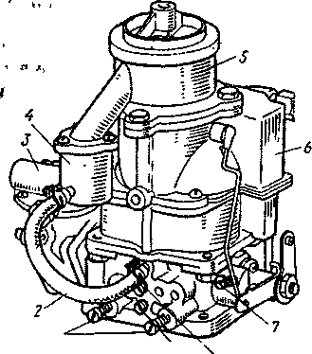
3.34-rasm. Karbyurator-aralashtirgich K-91:
1-benzinda ishlaganda aralashma tarkibini sifat jihatidan rostlash vinti, 2-salt ishlash trubkasi, 3-qaytarish klapanining korpusi, 4-vintlar, 5-aralashtirgich-o’tkazgich, 6-karbyurator, 7-aralashma miqdorini rostlash vinti, 8-salt ishlash tizimiga gazning umumiy uzatilishini rostlash vinti, 9-salt ishlashda tirsakli valning ailanishlar chastotasini rostlash vinti.

Slide 6
Gaz dvigatelini yurgazish paytida yuqori bosim manometri bo’yicha ballondagi gaz miqdori tekshiriladi (bosim 1,2 MPa dan ko’p bo’lishi lozim), ballonlardagi sarflash ventillari va krestovinadagi magistral ventil ochiladi. Yonilg’i turini almashlab ulagichi «Gaz» holatiga qo’yiladi, drossel zaslonkasini qo’l bilan boshqariladigan tugmachasini esa shunday holatga qo’yish lozimki, bunda qizigan dvigatel 700-800 min⁻¹ aylanish chastotasini hosil qilsin. O’t oldirish tizimi va starter ulanadi (aylantirish vaqti 5 s. dan oshmasligi lozim). Dvigatel ishlay boshlashi bilanok sterter uziladi va 1-2 daqiqadan so’ng drossel zaslonkasini sekin-asta bir oz ochiladi hamda valning 800-1000 min⁻¹ aylanishlar chastotasida dvigatel qizdiriladi. Drossel zaslonkasini qo’l bilan boshqariladigan tugmachasi to’la ochiq holatga keltiriladi.
Dvigatelni gaz bilan o’t oldirishda havo zaslonkalarini berkitish tavsiya etilmaydi, chunki bunda aralashma boyib, dvigatelni o’t oldirish qiyinlashadi.
Agar dvigatel o’t olgan yoki benzinda ishlayotgan bo’lsa, u holda uni gazga o’tkazish uchun ballonlardagi va krestovinadagi ventillar ochiladi, yonilg’i turini almashlab ulagichini «O» holatiga, so’ngra po’kakli kameradagi benzin ishlatib bo’lingandan keyin (dvigatel notekis ishlay boshlaydi) almashlab ulagichni «Gaz» holatiga o’tkaziladi va shu bilan dvigatel gazda ishlay boshlaydi. Gazdan benzinga o’tishni teskari tartibda amalga oshiriladi.
Gazda salt ishlashni rostlash, faqatgina juda qizigan dvigatelda amalga oshiriladi. Dvigatelni tuxtatib(3.34-rasm), vint(7) benzinda ishlayotgan holatiga nisbatan 1/2 aylanaga qotiriladi, vintlar(8 va 9) esa oxirigacha qotiriladi. Keyin vint(8) uch marta aylantirib, vint(9) esa bir marta aylantirib bo’shatiladi. Vintlar(8 va 9) qotirilganda aralashma kambag’allashadi, bushatilganda esa boyiydi. Vintlar(4) bo’shatiladi va aralashtirgich-o’tkazgich(5) flanestini ostiga teshiksiz qistirma o’rnatib, flanestni, qaytarish klapani korpusiga vintlar(4) bilan qotiriladi. Dvigatel gazda o’t oldiriladi va bir maromda drossel zaslonkasi ochiladi. Agar tirsakli valning aylanishlar chastotasi 1300-1400 min⁻¹ bo’lsa, rostlashni bajarilmaydi, aks holda vintni(8) burab gaz berilishini o’zgartiriladi. Dvigatel to’xtatiladi, aralashtirgich-o’tkazgich flanesti ostidagi qistirma teshikka ega bo’lgan qistirma bilan almashtiriladi va yana dvigatel yurgizilib, tirak vint(7) yordamida valni turg’un aylanish chastotasi o’rnatiladi (500-600 min⁻¹). Aralashma vint(9) bilan kambag’allashtiriladi, dvigatel aniq uzilish bilan ishlay boshlagandan so’ng, vint(9) 1/16 aylanaga bo’shatiladi.

